Slide 1
Wireless LANs

Slide 2
IEEE Standards:
802.11a/b/g/n/ac/ax: IEEE দ্বারা সংজ্ঞায়িত এই মানগুলি Wi-Fi প্রযুক্তির ভিত্তি তৈরি করে৷ প্রতিটি পুনরাবৃত্তি গতি, পরিসর এবং নির্ভরযোগ্যতার উন্নতি নিয়ে আসে।
802.11ax (Wi-Fi 6): সর্বশেষ স্ট্যান্ডার্ড, জনাকীর্ণ নেটওয়ার্কে উন্নত কর্মক্ষমতা প্রদান করে।
802.11ay: 60 GHz ফ্রিকোয়েন্সি ব্যান্ডে খুব উচ্চ থ্রুপুটের জন্য উন্নয়নাধীন।

Slide 3


Wi-Fi Alliance(জোট):
সার্টিফিকেশন: ওয়াই-ফাই অ্যালায়েন্স ইন্টারঅপারেবিলিটি এবং পারফরম্যান্স নিশ্চিত করতে IEEE স্ট্যান্ডার্ডের উপর ভিত্তি করে ডিভাইসগুলিকে শংসাপত্র দেয়।
Wi-Fi সার্টিফাইড 6: IEEE 802.11ax-এর উপর ভিত্তি করে ডিভাইসগুলির জন্য একটি সার্টিফিকেশন প্রোগ্রাম, আরও ভাল গতি এবং দক্ষতা নিশ্চিত করে।
সংক্ষেপে, IEEE প্রযুক্তিগত মান নির্ধারণ করে, যখন Wi-Fi অ্যালায়েন্স ডিভাইসগুলিকে একত্রে ভালভাবে কাজ করে তা নিশ্চিত করার জন্য সার্টিফাই করে।

Slide 4
WLAN Components:
Access Point (AP): একটি তারযুক্ত নেটওয়ার্কের সাথে বেতার ক্লায়েন্টকে সংযুক্ত করে কেন্দ্রীয় ডিভাইস।
Wireless Router: তারযুক্ত এবং বেতার উভয় ডিভাইসের জন্য ওয়্যারলেস সংযোগের সাথে রাউটিং ফাংশনকে একত্রিত করে।
Antennas: বিভিন্ন প্রকারে উপলব্ধ ডিভাইসগুলির মধ্যে সংকেত প্রেরণ এবং গ্রহণ করে।
Wireless LAN Controller(WLC): একাধিক অ্যাক্সেস পয়েন্ট পরিচালনা করে, লোড ব্যালেন্সিং, নিরাপত্তা এবং কনফিগারেশনে সহায়তা করে।
Client Devices: ল্যাপটপ এবং স্মার্টফোনের মতো ডিভাইসগুলি একটি বেতার ইন্টারফেস দিয়ে সজ্জিত।

Slide 5
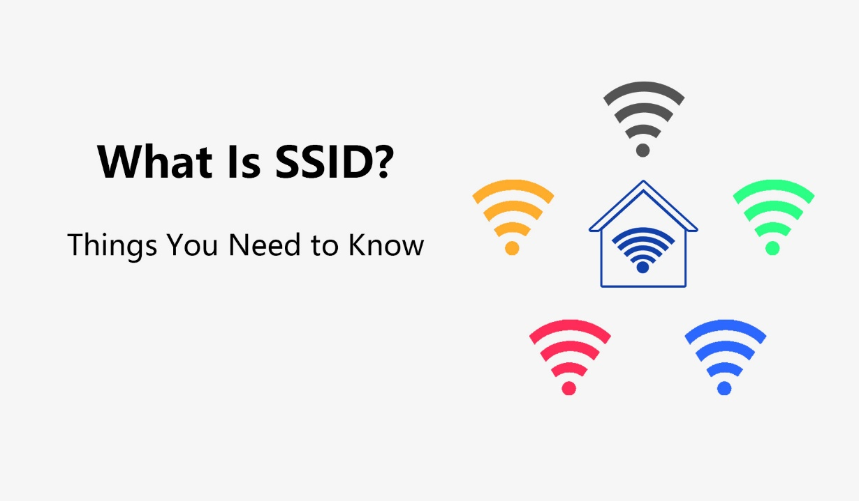
SSID, or Service Set Identifier
একটি পরিষেবা সেট শনাক্তকারী (SSID) অক্ষরের একটি ক্রম যা অনন্যভাবে একটি Wi-Fi নেটওয়ার্কের নাম দেয়৷ একটি SSID কখনও কখনও একটি নেটওয়ার্ক নাম হিসাবে উল্লেখ করা হয়। যখন একাধিক স্বাধীন নেটওয়ার্ক একই ভৌত এলাকায় কাজ করে তখন এই নামটি স্টেশনগুলিকে পছন্দসই নেটওয়ার্কের সাথে সংযোগ করতে দেয়।

Slide 6
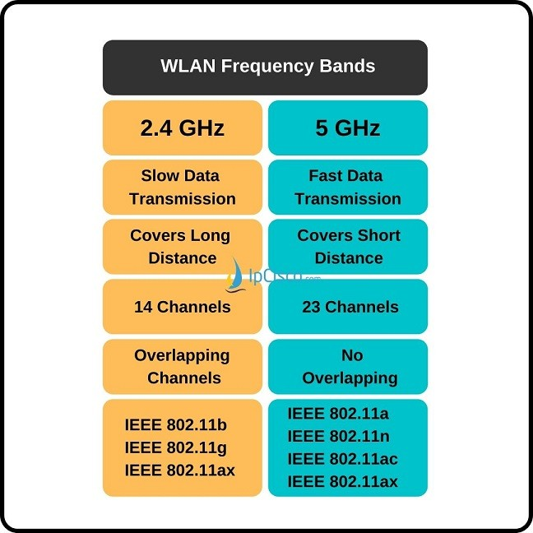
Wi-Fi Channels:
ফ্রিকোয়েন্সি ব্যান্ড: 2.4 GHz এবং 5 GHz।

Slide 7
Wi-Fi Standards:
802.11b: Up to 11 Mbps (2.4 GHz).
802.11a/g: Up to 54 Mbps (2.4 GHz or 5 GHz).
802.11n: Up to 600 Mbps (2.4 GHz or 5 GHz).
802.11ac: Up to several Gbps (5 GHz).
802.11ax (Wi-Fi 6): Up to several Gbps (2.4 GHz and 5 GHz)

Slide 8
WALN security:
ফায়ারওয়াল: অননুমোদিত অ্যাক্সেস রোধ করতে নেটওয়ার্ক পরিধিতে ট্র্যাফিক ফিল্টার করে।
অনুপ্রবেশ সনাক্তকরণ/প্রতিরোধ: সন্দেহজনক কার্যকলাপের জন্য মনিটর করা হয় এবং স্বয়ংক্রিয়ভাবে হুমকির জবাব দেয় ।
ফার্মওয়্যার আপডেট: দুর্বলতাগুলি প্যাচ করতে নিয়মিতভাবে ডিভাইস ফার্মওয়্যার আপডেট করতে হয়।
ক্লায়েন্ট আইসোলেশন: বেতার ক্লায়েন্টদের মধ্যে সরাসরি যোগাযোগ সীমাবদ্ধ করে।
অতিথি নেটওয়ার্ক: সীমিত অ্যাক্সেস সহ অতিথিদের জন্য একটি পৃথক নেটওয়ার্ক সেট আপ করে ৷
শারীরিক নিরাপত্তা: নেটওয়ার্কিং সরঞ্জামগুলিতে নিরাপদ শারীরিক অ্যাক্সেস।

Slide 9
Thank You!!

